Slide 1
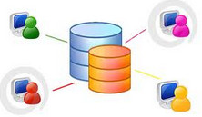
Crear Aplicación Cliente para Conectarse a una Base de Datos

Slide 2
PATRON DAO - (OBJETO DE ACCESO A DATOS)
Es un componente de software que suministra una interfaz común entre la aplicación y uno o mas dispositivos de almacenamiento de datos, tales como una base de datos o un archivo.
Corresponde a una solución al problema de diferencial de impedancia entre un programa orientado a objetos y una base de datos relacional, empleando únicamente la interfaz de programación (API) nativa del manejador de bases de datos, o algún otro sustituto como el ODBC,

Slide 3
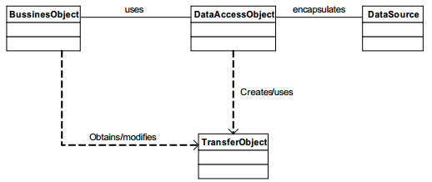
Se utiliza el DAO para:
Abstraer y encapsular accesos
Gestionar las conexiones a la fuente de datos
Obtener los datos almacenados
Bussiness Object: objeto que quiere acceder a la fuente de datos para poder almacenar o consultar datos.
DataAccessObject: Abstrae al BussinessObject de los detalles de acceso a la fuente de datos.
DataSource: representa la implementación de la fuente de datos
Transfer Object: es un objeto intermedio entre el Bussiness Object y el DataAccessObjet

Slide 4
Ejemplo
Si se tiene una tabla CIUDADES
Create table CIUDADES(
nombre varchar (80),
departamento varchar(80)
);
Se deben crear dos clases por cada relación con la que la aplicación tendrá acceso a los datos

Slide 5
Clase de Acceso a Datos
public class CiudadesDAO{
Ciudad ciudad;
…………………….
//establece conexión con la BD
public void insertarCiudad(){}
public void eliminarCiudad(){}
public Ciudad insertarCiudad(){
…. Select * from Ciudades where …
}
………..
}
Clase Transporte de Datos
public class CIUDAD{
String nombre;
String departamento;
public String getNombre(){}
public String getDepartamento(){}
………..
}
En algunas instancias, a esta clase se le denomina VO o Value Object
CiudadVO

Slide 6
A tener en cuenta:
Las aplicaciones del mundo real no están compuestas por el acceso a una sola tabla, por lo cual se usa el patrón FACTORY para implementar una fabrica de objetos DAO

Slide 7
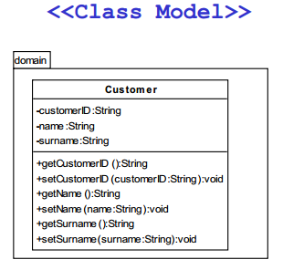
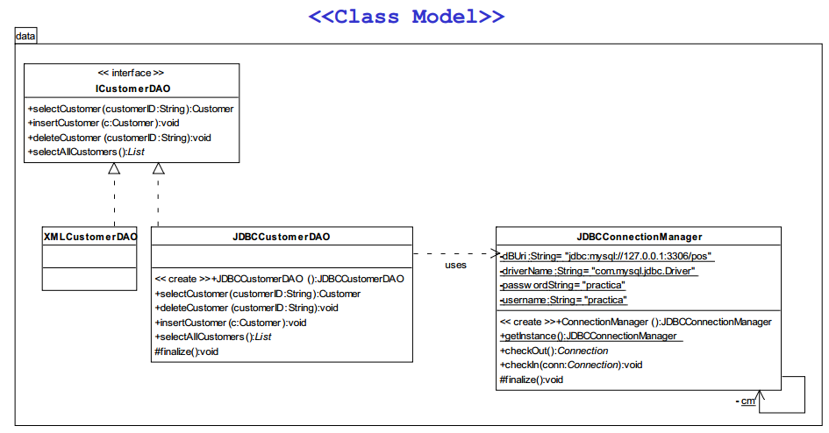

Slide 8
Proceso para implementar la aplicación

Slide 9
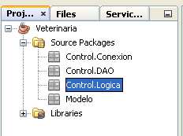
1. Cree un proyecto que va a manejar el aplicativo propuesto. Por ejemplo, se va a generar un aplicativo que permita registrar mascotas en una veterinaria. Cree dentro del proyecto los paquetes pertinentes:
Acá se almacenará la clase que realiza la conexión con la base de datos
Acá se almacenará las clases de acceso a datos, junto con las debidas interfaces
Acá se almacenará las clases de la lógica de negocio
Si hay interfaz gráfica, se debe crear un paquete de vista !!!!
Acá se almacenará las clases de transporte de datos, o las clases persistentes

Slide 10
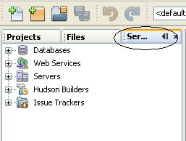
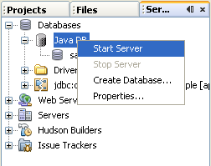
2. En la pestaña de SERVICES, inicie el servidor DERBY, cree una base de datos VETERINARIA, y cree una tabla MASCOTAS, con campos ID, NOMBRE, EDAD de la mascota

Slide 11
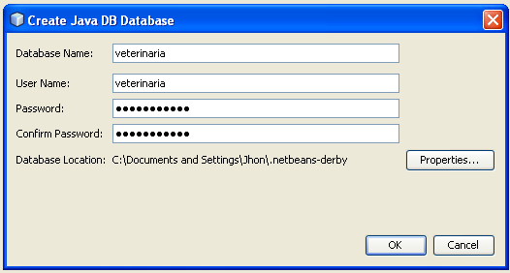
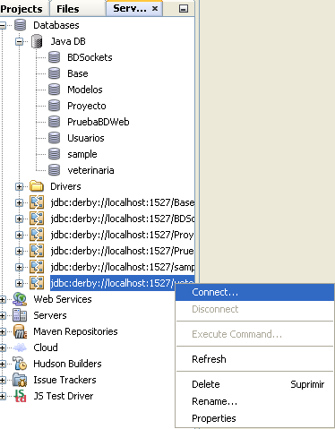

Slide 12
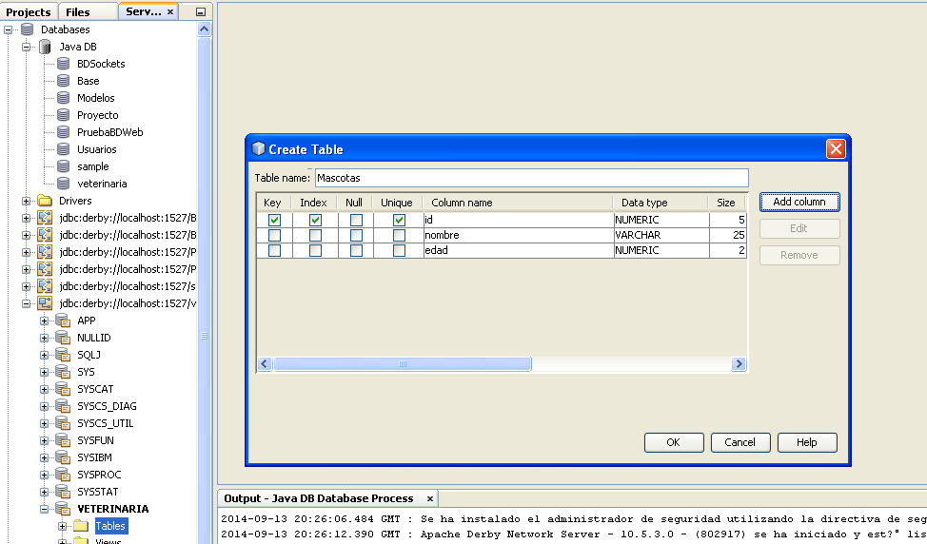

Slide 13
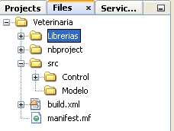
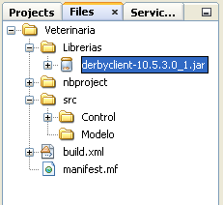
3. En la pestaña de FILES, cree un package que se denomina LIBRERIAS
4. Descarge el jar Cliente del motor de la base de datos que se use y ubíquelo en esta carpeta

Slide 14
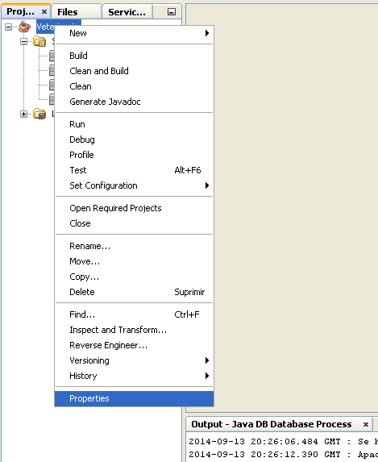
5. Configure el JAR dentro del path del proyecto. Haga click derecho sobre el nombre del proyecto (pestaña PROJECT), seleccione propiedades

Slide 15
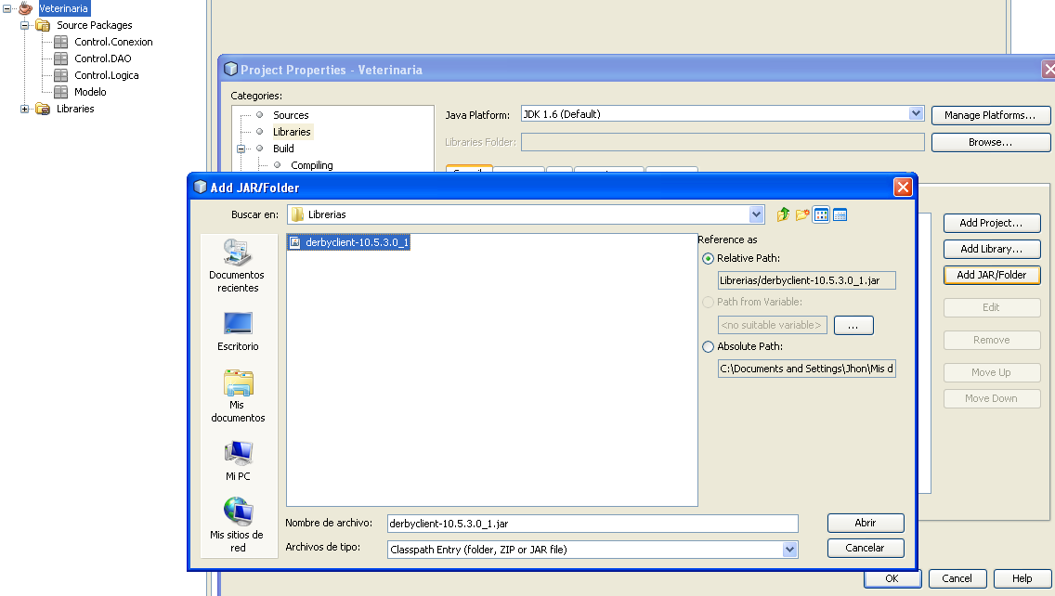
6. Ubique la sección de LIBRERIAS en la ventana que se despliega, haga click en ADD JAR/Folder, busque la librería en el folder que creo dentro del proyecto, y adiciónela.

Slide 16
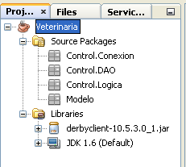
7. Para verificar que fue cargado correctamente, ubique la carpeta LIBRARIES de su proyecto, y confirme que allí esta cargada la librería.
Hasta acá ya se tiene configurado el servidor, y el acceso del cliente al repositorio de los datos. A continuación se deben configurar las clases del proyecto que permitirán realizar las respectivas operaciones

Slide 17
8. En el paquete CONTROL.CONEXION cree la clase CONEXIÓN, que permitirá al driver conectarse a la Base de Datos a través del cliente
import java.sql.Driver;
import java.sql.DriverManager;
import java.sql.SQLException;
public class Conexion {
private static Connection cn = null;
private static Driver driver = new org.apache.derby.jdbc.ClientDriver();
private static String URLBD = "jdbc:derby://localhost:1527/veterinaria";
private static String usuario = "veterinaria";
private static String contrasena = "veterinaria";
public static Connection getConexion() throws SQLException {
DriverManager.registerDriver(driver);
cn = DriverManager.getConnection(URLBD, usuario, contrasena);
return cn;
}
public static void desconectar(){
cn = null;
}
}

Slide 18
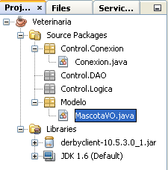
8. En el paquete MODELO cree la clase que manejara el transporte de los datos (VO). Cree la clase MascotaVO, con los respectivos get y set de sus atributos (equivalentes a los atributos de la tabla)
package Modelo;
public class MascotaVO {
private int id;
private String nombre;
private int edad;
public MascotaVO() { }
public MascotaVO(int id, String nombre, int edad) {
this.id = id;
this.nombre = nombre;
this.edad = edad;
}
public int getId() { return id; }
public void setId(int id) { this.id = id; }
public String getNombre() { return nombre; }
public void setNombre(String nombre) { this.nombre = nombre; }
public int getEdad() { return edad; }
public void setEdad(int edad) { this.edad = edad; }
}

Slide 19
9. En el paquete CONTROL.DAO cree la clase que accederá a los datos del repositorio. Cree la clase MascotaDAO, con los siguientes métodos
import java.sql.Connection;
import java.sql.ResultSet;
import java.sql.SQLException;
import java.sql.Statement;
import Control.Conexion.*;
import Modelo.MascotaVO;
import java.util.ArrayList;
public class MascotaDAO {
private Connection con;
private Statement st;
private ResultSet rs;
public MascotaDAO() {
con = null;
st = null;
rs = null;
}

Slide 20
public void insertarDatos(MascotaVO mascota) {
try {
con = Conexion.getConexion();
st = con.createStatement();
String insercion = "INSERT INTO Mascotas VALUES(" + mascota.getId() + ",'" + mascota.getNombre() + "'," + mascota.getEdad() + ")";
st.executeUpdate(insercion);
st.close();
Conexion.desconectar();
} catch (SQLException ex) {
System.out.print("No se pudo realizar la insercion");
}
}

Slide 21
public ArrayList<MascotaVO> listaDeMascotas() {
ArrayList<MascotaVO> misMascotas = new ArrayList<MascotaVO>();
String consulta = "SELECT * FROM Mascotas";
try {
con = Conexion.getConexion();
st = con.createStatement();
rs = st.executeQuery(consulta);
while (rs.next()) {
MascotaVO mascota = new MascotaVO();
mascota.setId(rs.getInt("id"));
mascota.setNombre(rs.getString("nombre"));
mascota.setEdad(rs.getInt("edad"));
misMascotas.add(mascota);
}
st.close();
Conexion.desconectar();
} catch (SQLException ex) {
System.out.println("No se pudo realizar la consulta");
}
return misMascotas;
}
}

Slide 22
public ArrayList<MascotaVO> listaDeMascotas() {
ArrayList<MascotaVO> misMascotas = new ArrayList<MascotaVO>();
con = Conexion.getConexion();
String consulta = "SELECT * FROM Mascotas";
try {
st = con.createStatement();
rs = st.executeQuery(consulta);
while (rs.next()) {
MascotaVO mascota = new MascotaVO();
mascota.setId(rs.getInt("id"));
mascota.setNombre(rs.getString("nombre"));
mascota.setEdad(rs.getInt("edad"));
misMascotas.add(mascota);
}
} catch (SQLException ex) {
System.out.println("No se pudo realizar la consulta");
}
cerrarCnx();
return misMascotas;
}

Slide 23
10. En el paquete CONTROL.LOGICA cree la clase que controlará la reglas de negocio. Cree la clase Gestor, con los siguientes métodos
import java.util.ArrayList;
import Control.DAO.MascotaDAO;
import Modelo.MascotaVO;
public class Gestor {
private MascotaDAO miMascotaDAO;
public Gestor() {
registrarMascota();
obtenerRegistros();
buscarMascota();
}

Slide 24
private void registrarMascota() {
miMascotaDAO = new MascotaDAO();
MascotaVO miMascota1 = new MascotaVO();
miMascota1.setId(10);
miMascota1.setNombre("Gatubela");
miMascota1.setEdad(1);
miMascotaDAO.insertarDatos(miMascota1);
MascotaVO miMascota2 = new MascotaVO();
miMascota2.setId(11);
miMascota2.setNombre("Rocky");
miMascota2.setEdad(2);
miMascotaDAO.insertarDatos(miMascota2);
}

Slide 25
private void obtenerRegistros() {
miMascotaDAO = new MascotaDAO();
MascotaVO miMascota;
ArrayList<MascotaVO> listaMascotas = miMascotaDAO.listaDeMascotas();
if (listaMascotas.size() > 0) {
int numeroMascota = 0;
for (int i = 0; i < listaMascotas.size(); i++) {
numeroMascota++;
miMascota = listaMascotas.get(i);
System.out.println("****************Persona " + numeroMascota + "**********");
System.out.println("Id Mascota: " + miMascota.getId());
System.out.println("Nombre Mascota: " + miMascota.getNombre());
System.out.println("Edad Mascota: " + miMascota.getEdad());
System.out.println("*************************************************\n");
}
} else {
System.out.println("Actualmente no existen registros de mascotas");
}
}

Slide 26
private void buscarMascota() {
miMascotaDAO = new MascotaDAO();
MascotaVO miMascota;
int codigo = 10;
MascotaVO mascotaEncontrada = miMascotaDAO.consultarMascota(codigo);
if (mascotaEncontrada != null) {
System.out.println("****************Persona*************************");
System.out.println("Id Mascota: " + mascotaEncontrada.getId());
System.out.println("Nombre Mascota: " + mascotaEncontrada.getNombre());
System.out.println("Edad Mascota: " + mascotaEncontrada.getEdad());
System.out.println("*************************************************\n");
} else {
System.out.println("No existen una mascota con ese codigo");
}
}
}

Slide 27
10. En el paquete CONTROL.LOGICA cree la clase que lanza la ejecución del aplicativo. Cree la clase LAUNCHER, con los siguientes métodos
public class Launcher {
public static void main(String[] args) {
Gestor miPrincipal = new Gestor();
}
}

